Slide 1
Caso clínico
Diplomatura en infectología – 2023
SERVICIO DE CLÍNICA MEDICA HOSPITAL CENTRO DE SALUD

Slide 2
Mujer de 16 años – agosto 2023
Motivo de consulta:
  Fiebre
  Desorientada en tiempo y espacio
  Deshidratada
Antecedentes de enfermedad actual:
  Adicción a drogas ilícitas
  Promiscuidad (?)
Antecedentes personales:
  Niega diagnóstico de enfermedades previas, G1P1C0Abo0

Slide 3
Hospital de Monteros
Examen físico: mal estado general, Glasgow 14/15, febril (38°C), mucosas secas, fauces eritematisas, hipertrofia en amígdalas más puntillado blanquecino. TA normal, con FC110 x min. Trabajo respiratorio aumentado FR 32, con roncus y rales húmedos diseminados en ambos campos pulmonares, con requerimiento de oxígeno (86% aa). Abdomen con dolor difuso mal localizado, sin reacción peritoneal.
Se solicita laboratorio, se inicia oxígeno terapia, se coloca vía periférica para hidratación y se realiza profilaxis post exposición a ETS, se solicita serología virales (VHB, HIV, VHC, VDRL)
Laboratorio: Hto 34%, Hb 11.1, GB 600, Plaq 31000, Glu 94, U 73, Cr 0.53, BT 1.63 (BI 1.4) GOT 209, GPT 54, GGT 47, VDRL reactivo 64 dils, HIV no reactivo

Slide 4
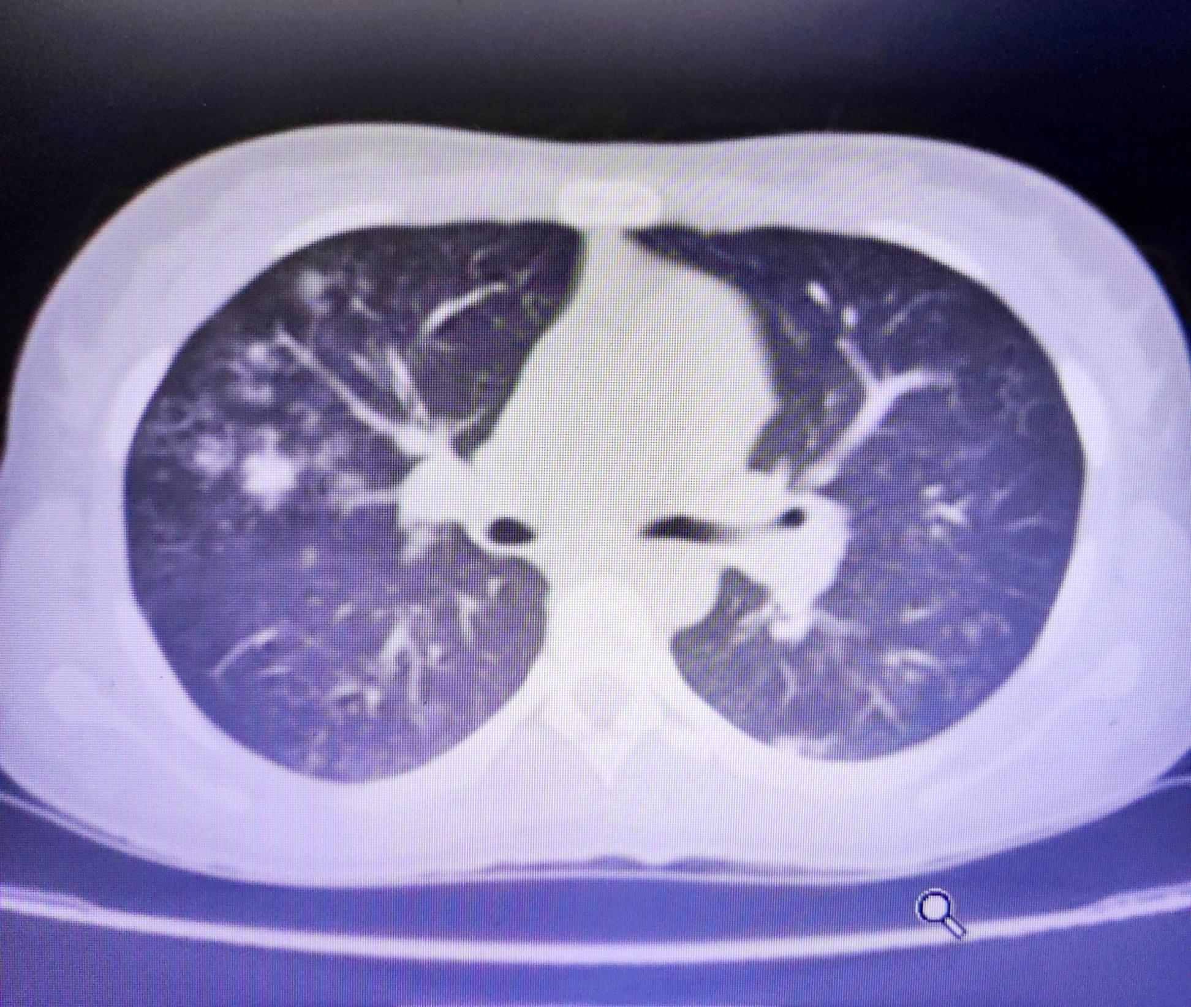
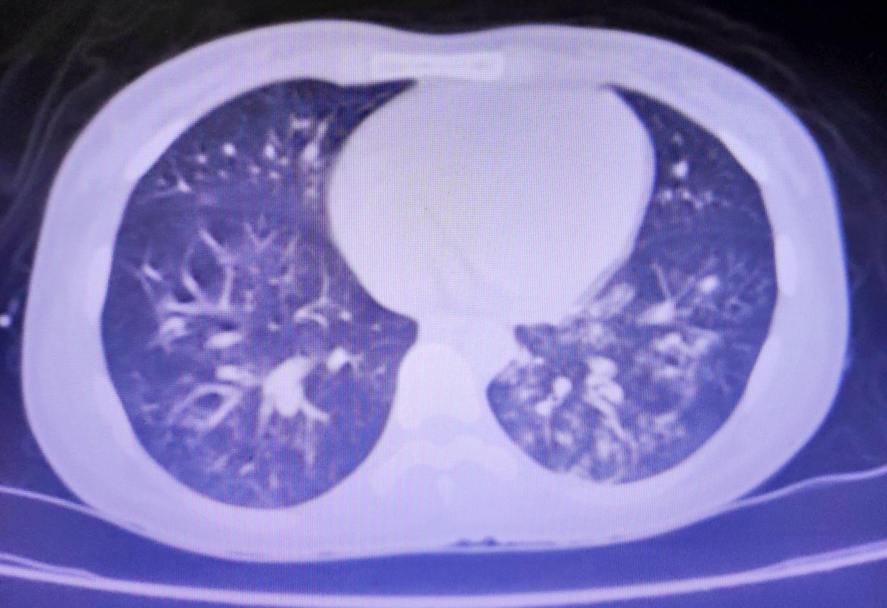
Hospital Centro de Salud
Ingresa a UTIM, al examen físico destaca la respuesta lenta al interrogatorio, vesículas pequeñas en labios (herpes?), Ap. Resp comprometido, TA normal con taquicardia sinusal.
TAC de tórax:

Slide 5
TC de cerebro: Pequeña burbuja aérea en situación basal izq. Marcado incremento del espesor de las mucosas que recubre a las distintas cavidades neumáticas, resto del estudio sp
Se toma muestra de HC x 3, UC, LCR, FBC con toma de AT por no poder obtener esputo, se solicita ecocardiograma, panel respiratorio, se repiten serologías virales
Se inicia de forma empírica: ceftriaxona, bactrim, vancomicina, aciclovir, se agrega oseltamivir

Slide 6
Durante su evolución, 48 hr posterior al ingreso, progresa el deterioro del sensorio, con requerimiento medidas de sujeción, sv, SNE, más tratamiento psiquiátrico por probable sd. De abstinencia. Sin rigidez de nuca.
Sin requerimiento de inotrópicos
Bajo requerimiento de oxígeno
Laboratorios de control con persistente leucopenia, plaquetopenia, se agrega coagulopatia e hiponatremia

Slide 7
Durante su evolución también se solicita: perfil reumatológico básico (negativo) CMV (IgG positivo) VEB (IgG positivo)

Slide 8
Resultados
HC x 3: 1/3 positivo para staphylococcus hominis (contaminación)
UC: negativo
Panel respiratorio: negativo
AT: negativo para gérmenes comunes, BAAR y micológico.
LCR: durante la PL, líquido opalescente, con presión normal (estimativa) con exámen físico químico: de aspecto turbio, color rojizo, presenta coágulo, sangre contiene, no sé puede realizar examen citológico por presencia de coágulo, glucosa de 63, proteínas de 0.02, LDH 24. Con resultado de cultivos solo positivo prueba treponemica, resto negativo

Slide 9
Con resultado de LCR positivo para sífilis
Se agrega al tratamiento Penicilina G sódica 3 millones de UI cada 4 horas con BIC, ev durante 14 días.
Una vez que los cultivos de las demás muestras biológicas cerraron negativas, se suspende esquema antibiótico iniciado de forma empírica.

Slide 10
Posterior al inicio del tratamiento con Penicilina ev, presenta marcada mejoría del estado de conciencia, hasta la recuperación completa.
Una vez completado los 14 días de tratamiento se da el alta hospitalaria.

Slide 11
Muchas gracias por su atención

